Slide 1


ĐẠI HỌC CÔNG NGHIỆP HÀ NỘI
KHOA ĐIỆN TỬ
Chủ đề: Thư viện Numpy
Nhóm:
Đỗ Đăng Lập 2021604198
Nguyễn Hữu Tú 2021605619
Nguyễn Quang Minh 2021608482
Nguyễn Văn Hiếu 2021608015

Slide 2
Nội dung trình bày
1. Khái quát về Numpy
2. Yêu cầu bài toán
3. Giao diện và chức năng
4.Mô phỏng đề tài

Slide 3
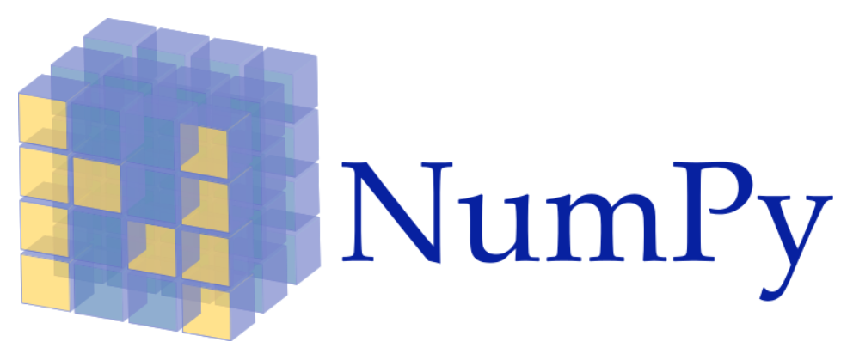
1. Khái quát về Numpy
NumPy (Numerical Python) là một thư viện mã nguồn mở quan trọng trong Python, được sử dụng chủ yếu cho tính toán khoa học và xử lý dữ liệu. NumPy cung cấp một đối tượng mảng đa chiều gọi là ndarray, cùng với các hàm toán học và logic để thực hiện các phép tính hiệu quả trên mảng lớn, trong khi vẫn duy trì hiệu suất cao.

Slide 4
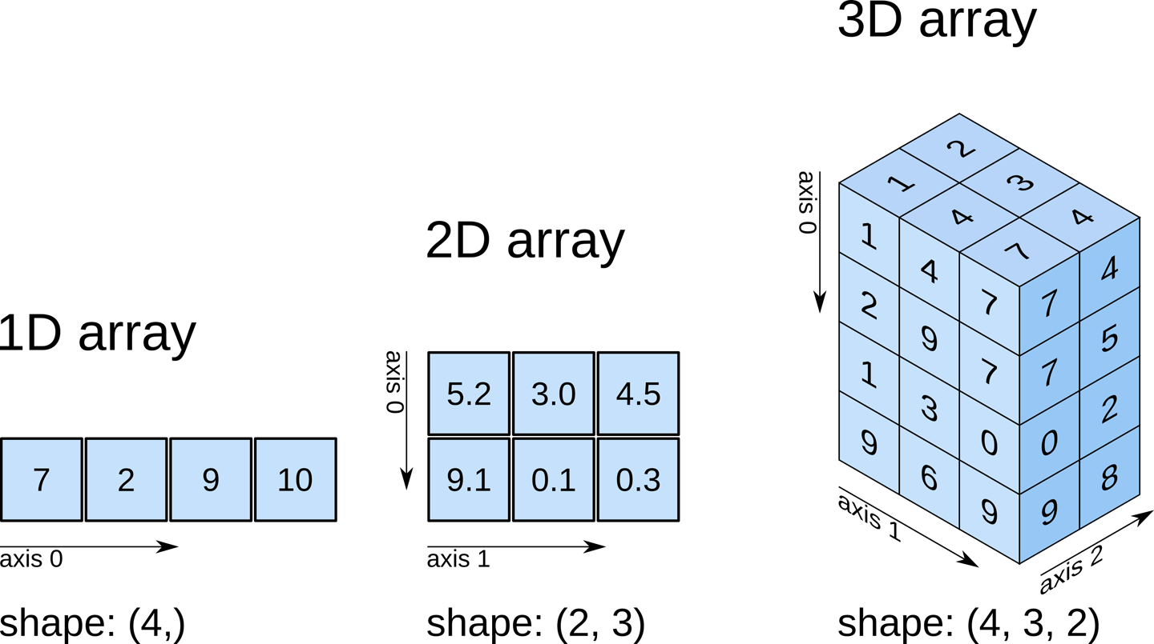
1.1. Các tính năng chính của Numpy
Mảng một, đa chiều (ndarray)
Các phép toán vector hóa
Cung cấp các hàm toán học
Dễ dàng tích hợp với các thư viện khác trong Python
Xử lý dữ liệu ngẫu nhiên

Slide 5
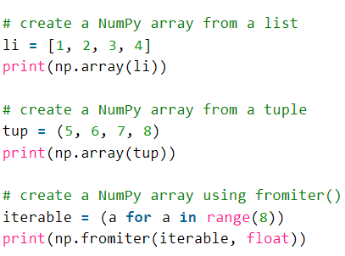
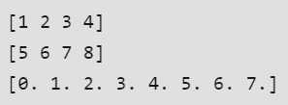
1.2. Một số hàm của Numpy
* Tạo mảng một chiều
- Mảng một chiều NumPy là một loại mảng tuyến tính. Chúng ta có thể tạo một mảng NumPy từ Python List, Tuple và sử dụng hàm fromiter().
Example
Output

Slide 6
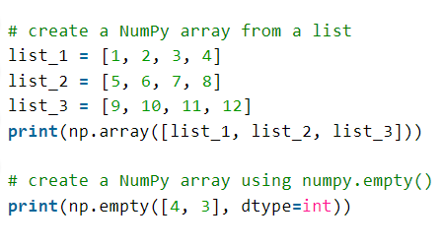
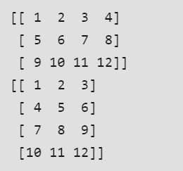
1.2. Một số hàm của Numpy
* Tạo mảng đa chiều
- Mảng đa chiều Numpy được lưu trữ ở dạng bảng, tức là ở dạng hàng và cột.
Example
Output

Slide 7
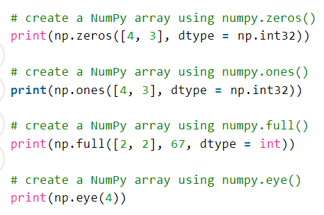
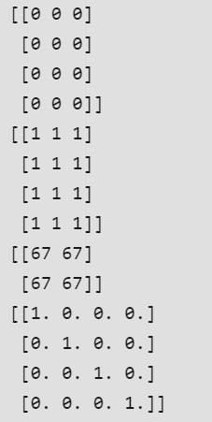
1.2. Một số hàm của Numpy
* Tạo một số mảng đặc biệt
- Có thể tạo một số mảng đặc biệt (ma trận cấp 0,1; ma trận đơn vị……..) bằng cách sử dụng các hàm Numpy khác nhau.
Example
Output

Slide 8
1.2. Một số hàm của Numpy
* 1 số hàm tính toán đã được sử dụng.
- Cộng, trừ, nhân các ma trận
- Tính định thức của các ma trận.
ƯU ĐIỂM :
+ Tối ưu hóa cho tốc độ và hiệu suất cao.
+ Cú pháp đơn giản và dễ sử dụng.
+ Hỗ trợ các phép toán linh hoạt.
NHƯỢC ĐIỂM :
+ Yêu cầu hiểu biết về broadcast và kích thước ma trận.
+ Giới hạn trong việc tính toán phức tạp hơn.

Slide 9
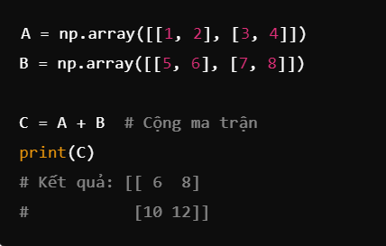
1.2. Một số hàm của Numpy
* 1 số hàm tính toán đã được sử dụng.
- CỘNG MA TRẬN : Bạn có thể cộng ma trận bằng cách sử dụng toán tử + Hai ma trận cần có cùng kích thước để thực hiện phép cộng.

Slide 10
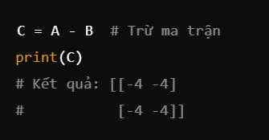
1.2. Một số hàm của Numpy
* 1 số hàm tính toán đã được sử dụng.
- TRỪ MA TRẬN :Tương tự như phép cộng, bạn có thể sử dụng toán tử - để trừ hai ma trận cùng kích thước.

Slide 11
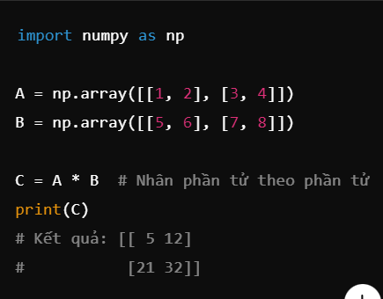
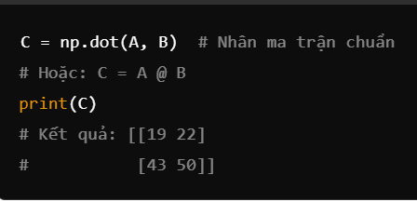
1.2. Một số hàm của Numpy
* 1 số hàm tính toán đã được sử dụng.
- NHÂN MA TRẬN :
+ Nhân phần tử theo phần tử (element-wise)
+Nhân ma trận chuẩn (matrix multiplication)

Slide 12
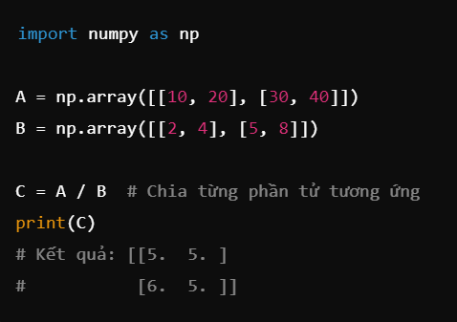
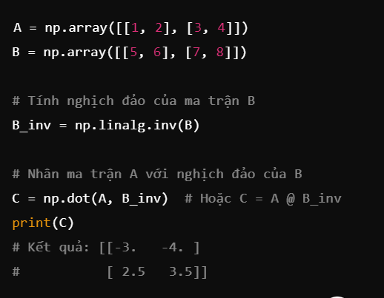
1.2. Một số hàm của Numpy
* 1 số hàm tính toán đã được sử dụng.
- CHIA MA TRẬN :
+ Chia phần tử theo phần tử.
+ Chia ma trận bằng nghịch đảo.

Slide 13
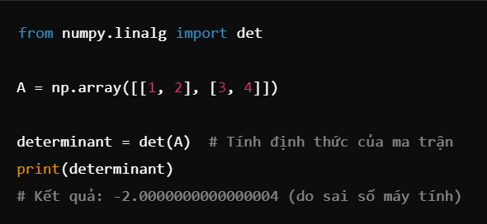
1.2. Một số hàm của Numpy
* 1 số hàm tính toán đã được sử dụng.
- ĐỊNH THỨC MA TRẬN :Để tính định thức của ma trận vuông, bạn sử dụng hàm np.linalg.det(). Lưu ý rằng chỉ có thể tính định thức của các ma trận vuông (số hàng bằng số cột).

Slide 14
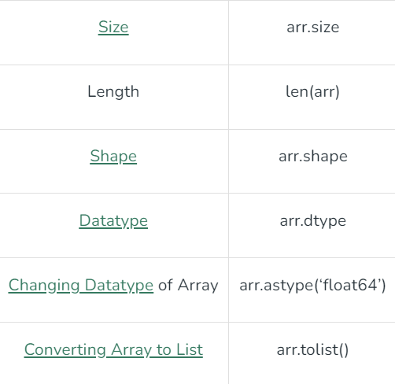
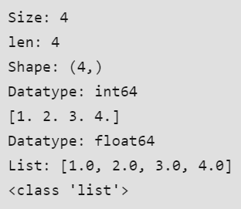
1.2. Một số hàm của Numpy
Bên cạnh đó mảng NumPy sở hữu một số thuộc tính cơ bản có thể được sử dụng để lấy thông tin về mảng như kích thước, độ dài, hình dạng và kiểu dữ liệu của mảng. Mảng Numpy cũng có thể được chuyển đổi thành danh sách và thay đổi kiểu dữ liệu của chúng.
Example
Output

Slide 15
2. Yêu cầu bài toán
Thiết kế giao diện
Các chức năng:
Nhập điểm Toán và điểm Văn.
Sắp xếp điểm TB tăng dần, giảm dần và hiển thị dữ liệu lên bảng.
Import và export file csv, xlsx cho người dùng.
Hiển thị thông báo cho người dùng
Khó khăn khi thiết kế:
Thông thường chỉ mở và lưu nhập tên và đường dẫn theo của file
Khó khăn thiết kế giao diện người dùng.
Hướng giải quyết:
Cho người dùng chọn nơi lưu trữ trong máy tính dưới dạng csv và xlsx.
Thiết kế giao diện sử dụng PyQt6

Slide 16
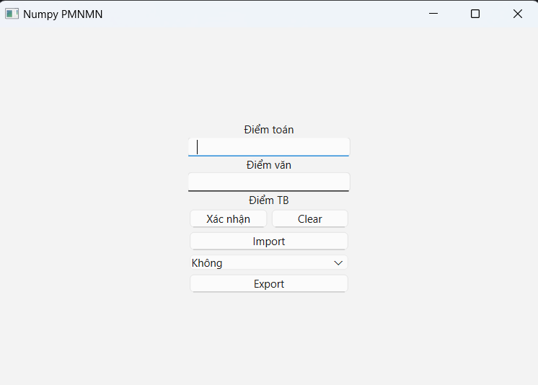
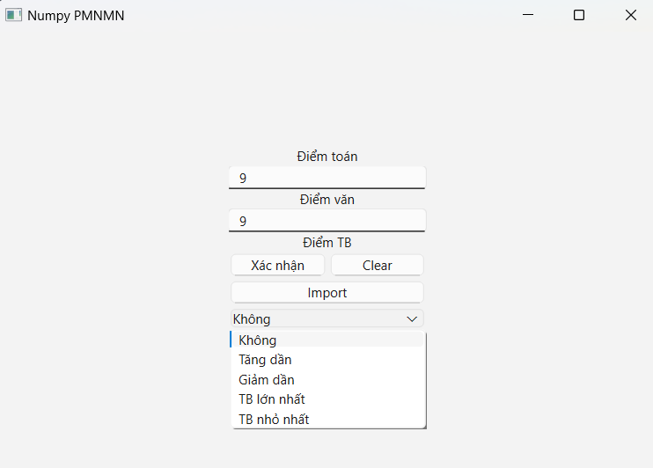
3. Các bước thiết kế
Thiết kế giao diện và các chức năng
Giao diện chính
Các tính năng sắp xếp theo điểm TB

Slide 17
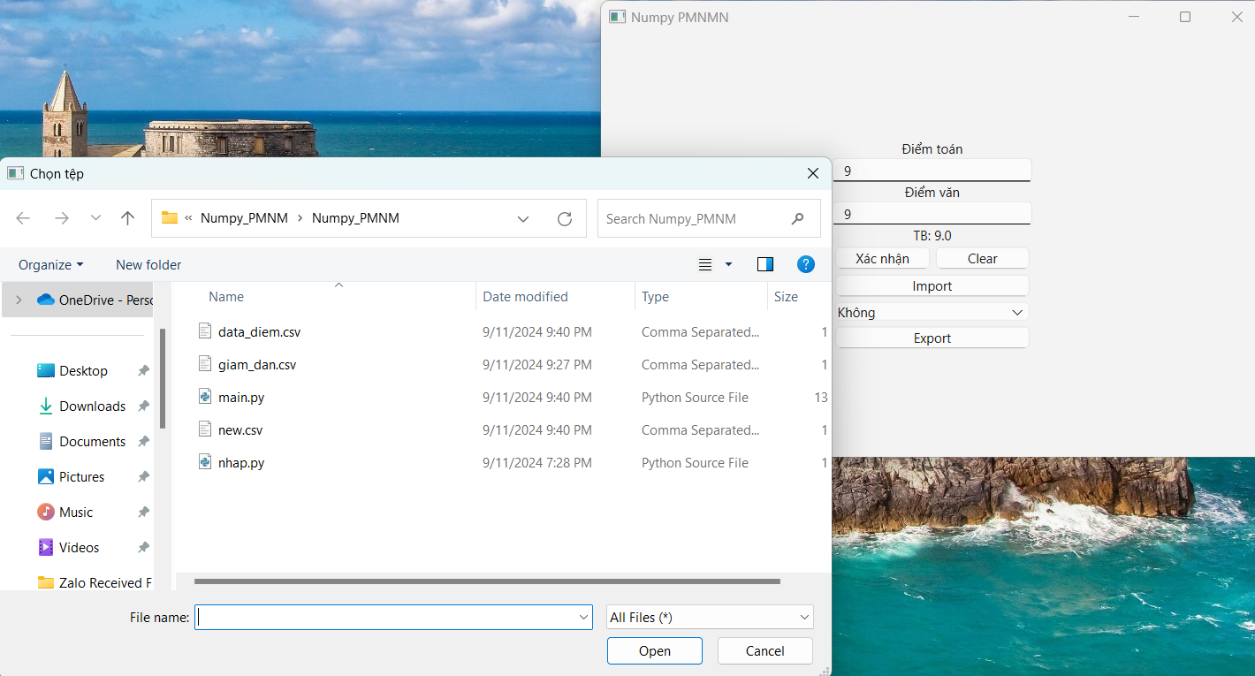
3. Các bước thiết kế
Có thể chọn nơi lưu trữ trong máy khi import hoặc export

Slide 18
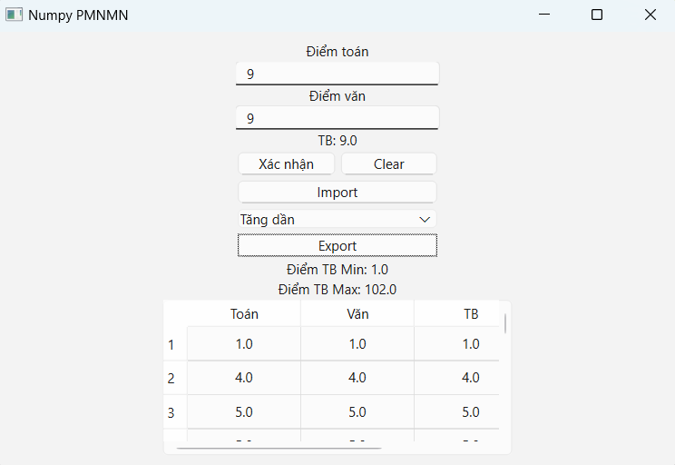
3. Các bước thiết kế
Kết quả cuối cùng

Slide 19
4. Mô phỏng đề tài
Xem video

Slide 20
THANK YOU

